Slide 1
《二外必修语言基础综合类课程》
El español
西班牙语
韦妮斯
2021.12.17

Slide 2
Lección 27
第二十七课
1
课文二
2
课后练习
3
讨论

Slide 3
XI. 请将括号中的原形动词变为陈述式现在时的适当人称 (Ponga los infinitivos entre paréntesis en las personas correspondientes del presente del indicativo):
1. – ¿Qué ________(pensar, vosotros) hacer esta tarde?
– _________(Ir) a hacer compras. ¿_______(Venir, tú) con nosotros?
– ¡Cómo no, _____(ser) una buena idea!
pensáis
Vamos
Vienes
es
Todos los días, cuando mi madre _____(salir) del colegio y _______(regresar) a casa siempre ______(traer) algo para la cena.
7. A los jóvenes les ________(encantar) las novelas de estilo moderno. Por eso, ________(soler) pedirlas prestadas para leerlas en casa.
sale
regresa
trae
encantan
suelen
12. Es la única (唯一的) novela de Vargas Llosa que yo tengo. Si la __________(perder, tú), no ______(saber) dónde puedo volver a adquirir otra.
pierdes
sé

Slide 4
请将下列句子翻译成西班牙语 (traduce las siguientes oraciones al español):
1. “Pedro，我想向你借几本西班牙语的书。”
“你能告诉我书名吗？”
“都在这张纸上。你看。”
“Pedro, quiero pedirte unos libros en español.”
“¿Puedes decirme sus títulos?”
“ Están en este papel. Míralo”
“Pedro, te quiero pedir unos libros en español.”
“¿Me puedes decir sus títulos?”
“ Están en este papel. Míralo”
2. 在我父亲的书房里有4个书架。书架上摆满了书。他有很好的阅读习惯。
En el estudio de mi padre hay cuatro estanterías. Están llenas de libros. Tiene el buen hábito de leer.
El estudio de mi padre tiene cuatro estanterías. Están llenas de libros. Tiene el buen hábito de leer.
3. 图书管理员在那儿。我们为什么不把杂志还给她呢？
Allí está la bibliotecaria.
¿Por qué no vamos a devolverle las revistas?
Allí está la bibliotecaria.
¿Por qué no le vamos a devolver las revistas?

Slide 5
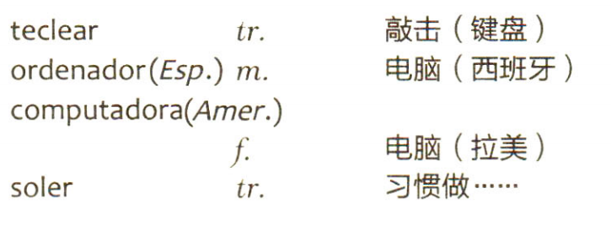
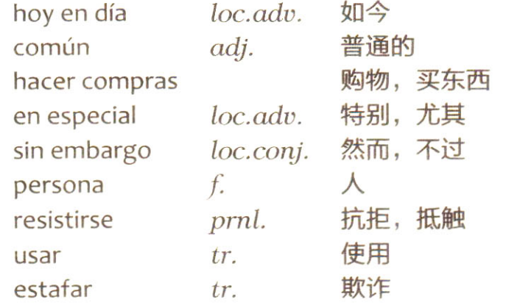

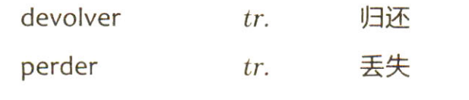
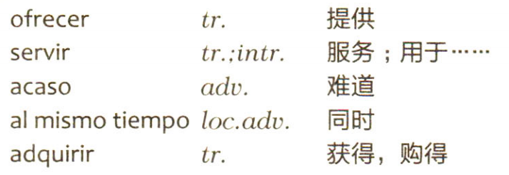

Slide 7
resistirse a hacer algo
Mis abuelos se resisten a usar el wechat.
2. ofrecer tr. ofrecer ayuda, ventaja...
La profesora me ofrece la ayuda.
Internet nos ofrece muchas ventajas.
3. servir tr. intr.
Pepe sirve a los invitados.
Internet sirve para muchas cosas.
4. adquirir=comprar
5. teclear tr. teclado m.
teclear en el teclado
6. soler + inf.
Suelo hacer compras por Internet.

Slide 8
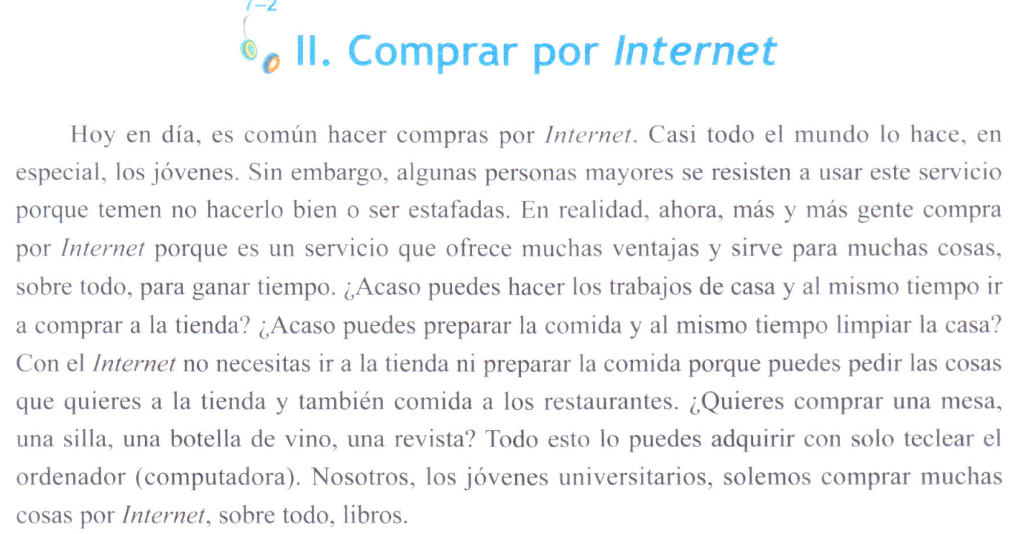
Hacer compras/ir de compras VS hacer la compra/ir a la compra 后者只指去超市买做菜需要的东西
especialmente/ sobre todo
也可以说Hoy día
Pero
realmente

Slide 9
Es común hacer compras por Internet.
Es importante saber cocinar.
Es interesante tener amigos latinoamericanos.
2. Más y más gente compra por Internet porque es un servicio que ofrece muchas ventajas y sirve para muchas cosas, sobre todo, para ganar tiempo.
3. Con el Internet no necesitas ir a la tienda ni preparar la comida porque puedes pedir las cosas que quieres a la tienda y también comida a los restaurantes.
4. Todo esto lo puedes adquirir con solo teclear el ordenador.
El café lo tomo sin leche.
Puedes adquirir(comprar) todo esto con solo teclear el ordenador.

Slide 10
口头回答和课文有关的问题 （Contesta oralmente las siguientes preguntas sobre el texto）
¿Es común hacer compras por Internet hoy en día?
¿Por qué las personas mayores se resisten a hacer compras por Internet?
¿Qué ventaja tiene el servicio por Internet?
¿Tiene también desventajas?
¿Qué otras cosas puedes hacer por Internet?

Slide 11
XI. 请将括号中的原形动词变为陈述式现在时的适当人称 (Ponga los infinitivos entre paréntesis en las personas correspondientes del presente del indicativo):
se resiste
8.Mi abuela__________(resistirse) a hacer compras por Internet porque ______(temer) ser estafada.
teme
9. ¿No _________(conocer, vosotros) todavía la ventaja de hacer compras por Internet?
conocéis
adquieren
10. – ¿Cómo __________(adquirir, ustedes) libros y revistas?
– Los ___________(encargar) por Internet y luego los __________(recibir) en casa.
11. – ¿Por qué no me _________(devolver) los libros todavía? ¿No sabes que los ________(necesitar)?
– Perdón, no los _________(tener) aquí en este momento.
encargamos
recibimos
devuelves
necesito
tengo

Slide 12
这里每个句子都有一个错误，请找出来 (Buscad el error que hay en cada frase):
5. 我们经常通过因特网给我们的父母写信，因为他们没有和我们住在一起。
Solemos escribir a nuestros padres en Internet porque no viven con nosotros.
6. 难道有人能够同时做饭和打扫房间吗？
¿Acaso alguien puede preparar para la comida y limpiar la casa al mismo tiempo?
8. 网络购物很容易 （fácil），我只需要在电脑上敲几下键盘就行了。
Comprar por Internet es muy fácil. Yo la hago con solo teclear el ordenador.
9. 几乎大家都觉得这是个好方式，因为这样他们可以赢得时间。
A casi todos los parece un buen sistema, porque así ganan tiempo.

Slide 13
这里每个句子都有一个错误，请找出来 (Buscad el error que hay en cada frase):
5. 我们经常通过因特网给我们的父母写信，因为他们没有和我们住在一起。
Solemos escribir a nuestros padres por Internet porque no viven con nosotros.
6. 难道有人能够同时做饭和打扫房间吗？
¿Acaso alguien puede preparar la comida y limpiar la casa al mismo tiempo?
8. 网络购物很容易 （fácil），我只需要在电脑上敲几下键盘就行了。
Comprar por Internet es muy fácil. Yo lo hago con solo teclear el ordenador.
9. 几乎大家都觉得这是个好方式，因为这样他们可以赢得时间。
A casi todos les parece un buen sistema, porque así ganan tiempo.

Slide 14
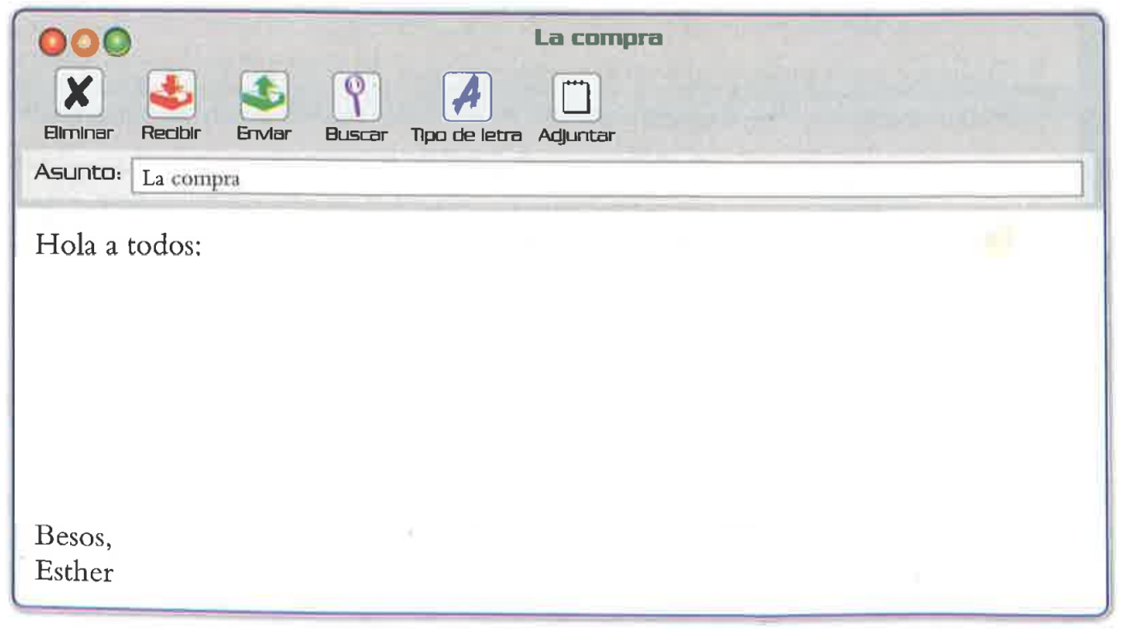

Esther escribe un mensaje y nos explica las razones por las que prefiere la compra por Internet. Pero las frases están desordenadas, y no podemos entender lo que escribe. ¡Vamos a ordenarlas!

Slide 15
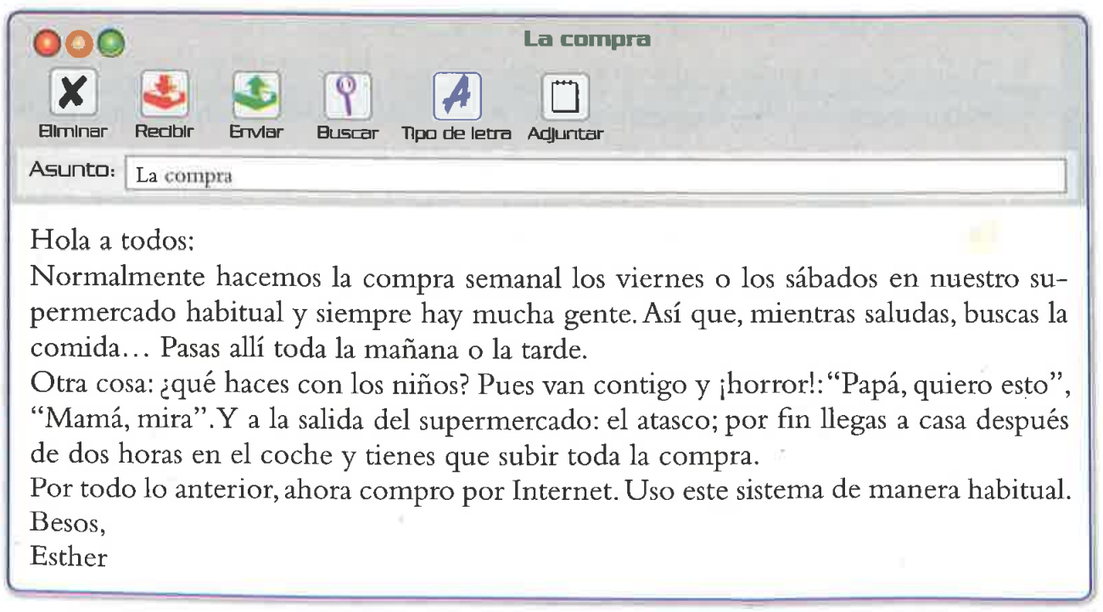
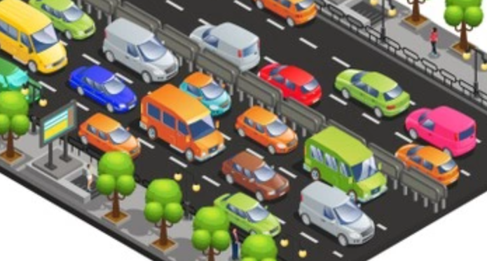
Esther escribe un mensaje y nos explica las razones por las que prefiere la compra por Internet. Pero las frases están desordenadas, y no podemos entender lo que escribe. ¡Vamos a ordenarlas!

Slide 16
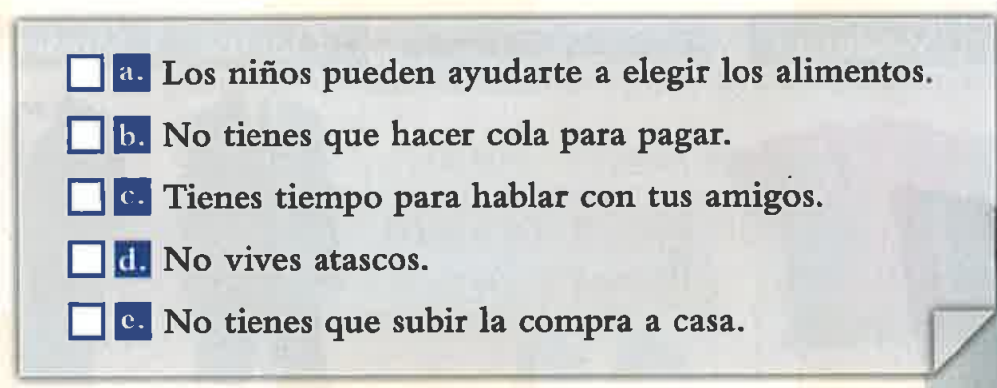
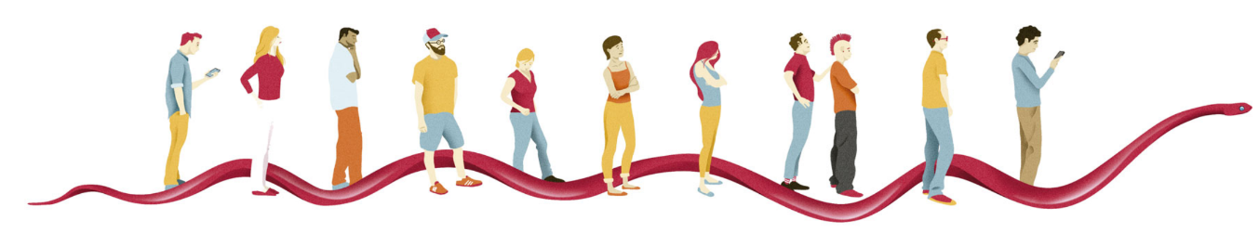
¿Por qué a Esther le gusta comprar por Internet?

Slide 17
¿Y tú, te gusta comprar por Internet?

Slide 18
A mí me encanta ir de compras en familia o con amigos, es una de mis actividades favoritas, porque me divierto y me relajo.
¿Y tú, te gusta comprar por Internet?

Slide 19

¿Te gusta comprar libros en la librería o lo haces por Internet?
¿Qué tipo de libros te gusta comprar? Novelas, libros históricos,
poesía, libros de aventuras, libros de autoayuda, etc.
¿Es importante leer libros?

Slide 20



Slide 21
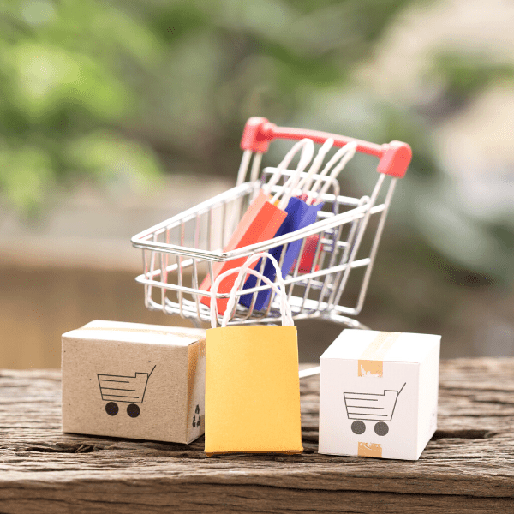
Ventajas y desventajas de comprar por Internet
Ventajas
Una oferta amplia y acceso a productos que quizás no encuentras tan fácilmente en tu entorno
Posibilidad de comparar precios. Si compras en las tiendas, el precio de los productos es más alto
Rapidez en la entrega
Una sencilla política de devoluciones
No hay límite de horarios
Desventajas
Imposibilidad de tocar, probar y sentir el producto
Posibilidad de ser víctima de una estafa
Hay productos que parecen imposibles de vender por Internet, por ejemplo, los coches, las casas

Slide 22
期末考试题型
介词、冠词或两者的缩合形式填空
单项选择
动词变位填空
阅读段落并写出划线部分所指
根据给出的单词造句
小作文

